Slide 1
SÍMBOLOS DEL APOCALIPSIS
1. Colores
ANEXO
Notes:
Para cambiar la imagen de esta diapositiva, seleccione la imagen y elimínela. Después, haga clic en el icono Imágenes del marcador de posición para insertar su propia imagen.

Slide 2
AMARILLO
GLORIA DE DIOS

Slide 3
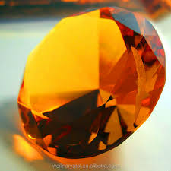
ÁMBAR

Slide 4
AZUL CLARO

Slide 5
AZUL

Slide 6
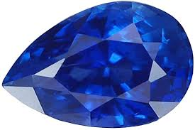
AZUL ZAFIRO

Slide 7
BLANCO

Slide 8
BRONCE

Slide 9
CAFÉ

Slide 10
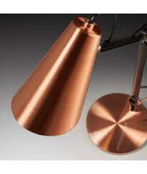
COBRE

Slide 11
GRIS

Slide 12
MARRÓN

Slide 13
MORADO

Slide 14
NARANJA

Slide 15
NEGRO

Slide 16
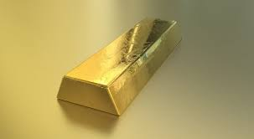
ORO

Slide 17
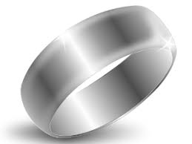
PLATA

Slide 18
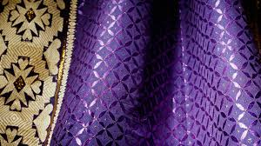
PÚRPURA

Slide 19
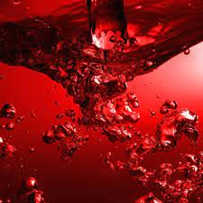
ROJO

Slide 20
ROSA

Slide 21
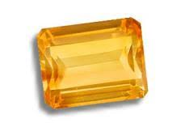
TOPACIO

Slide 22
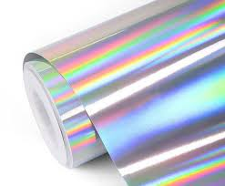
TORNASOL

Slide 23
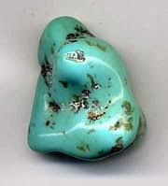
TURQUESA

Slide 24
VERDE

Slide 25
VINO

Slide 26
VIOLETA

